Slide 1


Öndunarfærasýkingar barna
Sigurður Árnason
Barnalæknir, Phd, Postgraduate diploma Paediatric Infectious Diseases
Barnaspítali Hringsins, Domus barnalæknar, Astrid Lindgrens Barnsjukhus

Slide 2

Algengar sýkingar hjá börnum
Eyrnabólgur
Öndunarfærasýkingar

Slide 3
Eyrnabólgur
Streptococcus pneumoniae
H.influenzae
Moraxella

Slide 4
Eyrnabólgur
60% barna við þriggja ára aldur hafa fengið eyrnabólgu (BNA)
  Var 80% fyrir innleiðingu pneumókokkabólusetningar
Fyrst og fremst bakteríusýking en kemur yfirleitt í kjölfarið á efri öndunarfærasýkingu vegna veirusýkingar
  50% ástunga í miðeyra sýnt fram á bakteríu einvörðungu
  20% til viðbótar baktería og veira

Slide 5
Eyrnabólgur
Áhættuþættir
  Dagvistun
  Fjölskyldusaga um endurteknar eyrnabólgur
    Systkini og/eða foreldrar sem eru/voru „eyrnabörn“
En hvað með vanlíðan á nóttunni, pirringur, toga í eyru….?

Slide 6
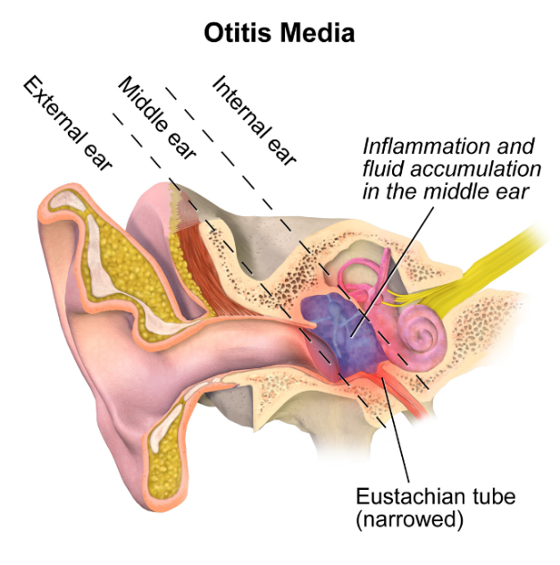
Eyrnabólgur
Figure 1. Anatomy of the middle ear. (reprinted with permission)(1)

Slide 7
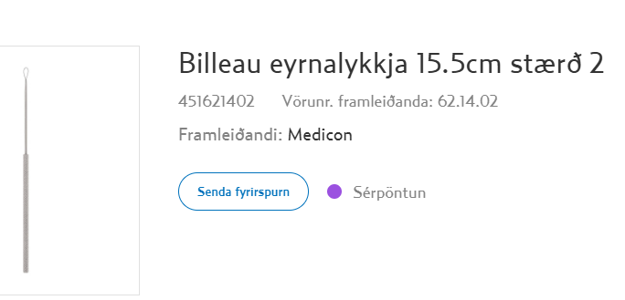

Slide 8
Eyrnabólgur
AAP (BNA)
  a) Miðlungs til kröftug (e. moderate to severe) útbungun hljóðhimnu eða lekur úr eyra og ekki merki um external otit
  b) Væg (mild) útbungun hljóðhimnu ásamt verki í eyra síðustu 48klst
  c) Mikill verkur í eyra ásamt kröftugum (e. intense) roða á hljóðhimnu
Yfirlitsgrein um Evrópuvinnureglur:
  a) sýnilega bólgin hljóðhimna
  b) merki um vökva á bak við hljóðhimnu með útbungandi hljóðhimnu
  c) bráð einkenni (td eyrnaverkur og hiti)

Slide 9
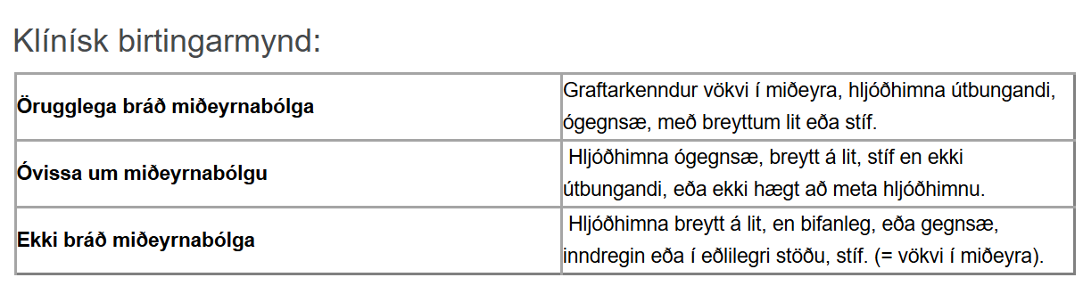
Eyrnabólgur

Slide 10
Eyrnabólgur
Forsenda mögulegrar sýkingar í miðeyra er kólónísering í nefkoki
Bólusetning hindrar kólóníseringu (af þeim stofnum)
Sem dregur úr ífarandi sjúkdómum (og eyrnabólgum í leiðinni að e-u leyti)

Slide 11

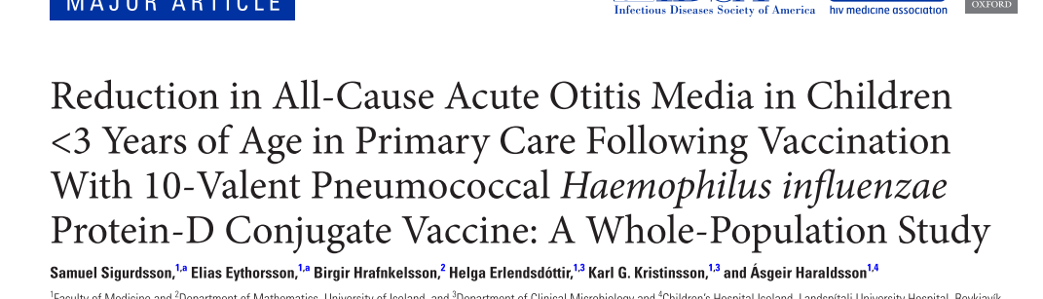
Áhrif bólusetninga á eyrnabólgur
Pneumókokkabólusetning hefur dregið verulega úr eyrnabólgum
  Fer eftir þýði og bóluefni
  Flestar rannsóknir sýna milli 10-30% fækkun
  22% fækkun eftir tíugilda bóluefnið á Íslandi

Slide 12
Pneumókokkabólusetning
PCV7
  4, 6B, 9V, 14, 18C, 19F, 23F
PCV10
  1, 4, 5, 6B, 7F, 9V, 14, 18C, 19F, 23F
PCV13
  1, 3, 4, 5, 6A, 6B, 7F, 9V, 14, 18C, 19A, 19F, 23F
PCV15
  1, 3, 4, 5, 6A, 6B, 7F, 9V, 14, 18C, 19A, 19F, 22F, 23F, 33F
PCV20
  1, 3, 4, 5, 6A, 6B, 7F, 8, 9V, 10A, 11A, 12F, 14, 15B, 18C, 19A, 19F, 22F, 23F, 33F

Slide 13
Pneumókokkabólusetning
PCV7
  4, 6B, 9V, 14, 18C, 19F, 23F
PCV10
  1, 4, 5, 6B, 7F, 9V, 14, 18C, 19F, 23F
PCV13
  1, 3, 4, 5, 6A, 6B, 7F, 9V, 14, 18C, 19A, 19F, 23F
PCV15 (Vaxneuvance)
  1, 3, 4, 5, 6A, 6B, 7F, 9V, 14, 18C, 19A, 19F, 22F, 23F, 33F
PCV20
  1, 3, 4, 5, 6A, 6B, 7F, 8, 9V, 10A, 11A, 12F, 14, 15B, 18C, 19A, 19F, 22F, 23F, 33F

Slide 14
Eyrnabólgur
60-80% spontant bati
NNT er kringum 8-9 samkvæmt yfirlitsgreinum
Lægri þröskuldur fyrir meðhöndlun hjá undir 1 árs (…2ára?) og yfir 12 ára
Amoxicillin lang hagkvæmasta (cost-effective) sýklalyfjameðferðin

Slide 15
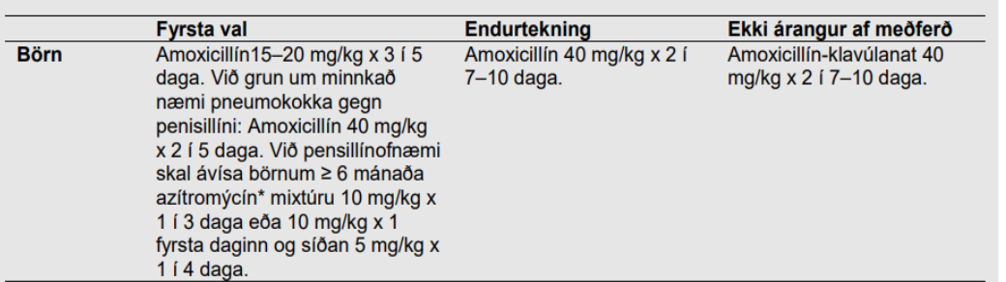
Eyrnabólgur
Meðferð
  Amoxicillin

Slide 16
Eyrnabólgur - meðferð
Makrólíðar – (azithromycin, erythromycin)
  Við pensillínofnæmi
  Engin sérstök þéttni í miðeyra
Trimetoprim/Sulfa
  Ekki sérstök virkni gegn GAS
Cefalexin
  10-20% krossofnæmi við pensillínofnæmi
  Engin sérstök þéttni í miðeyra, (annarrar gráðu cefalosporin er tæknilega betra)

Slide 17
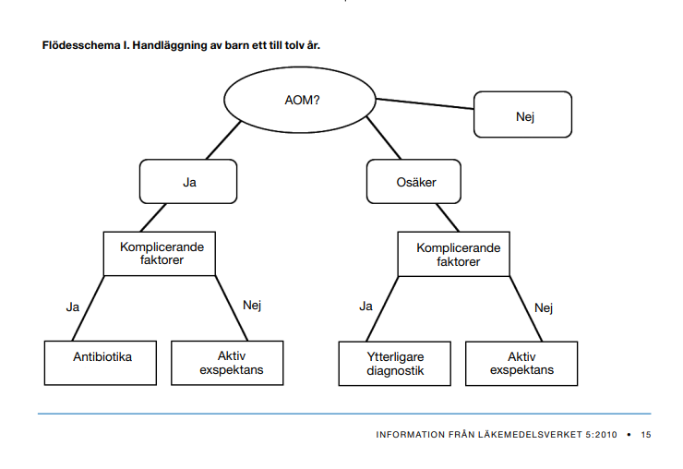

Slide 18
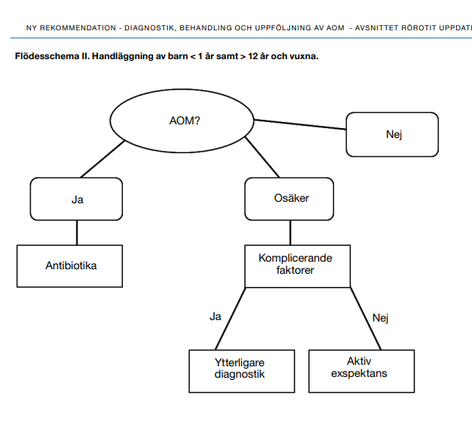

Slide 19
Komplicerande faktorer
Miklir verkir þrátt fyrir verkjalyf
Undirliggjandi ónæmisbæling eða útsett fyrir sýkingum
Missmíð í höfuðbeinum/andliti
Nýlegt andlits/höfuðkúpubrot
Cochlear implant
Þekktur undirliggjandi sjúkdómur í miðeyra eða nýleg aðgerð
  (röraaðgerð ekki meðtalin)
Þekkt sensorineural heyrnarskerðing

Slide 20
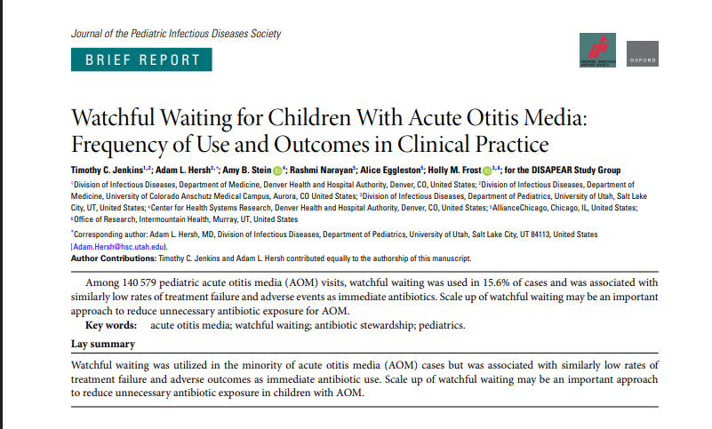
Watchful waiting?

Slide 21
Watchful waiting / aktiv exspektans / bíða og sjá
Ekki sýklalyf til að byrja með
Verkjastilling eftir þörfum
Útvega möguleika á endurkomu eftir 2-3 daga ef ekki betri og fyrr ef versnar
  Annars íhuga að setja sýklalyf í gáttina og leysa út eftir þörfum ef komast ekki í endurmat
    Hafa stuttan gildistíma á sýklalyfinu

Slide 22
Eyrnabólgur – fyrirbyggjandi meðferð?

Slide 23
Eyrnabólgur – fyrirbyggjandi meðferð?
5 börn þyrftu að fá fyrirbyggjandi sýklalyf í heilt ár til að forða einni eyrnabólgu (AAP)

Slide 24
En að meðhöndla til að forða frá mastoidit?
Maður minnkar relativ risk á mastoidit um 50% fyrir einstaklinginn
  En NNT til að forða einum mastoidit er 4800! (AAP)

Slide 25
Rör
Krónískur vökvi (OME)
Endurteknar eyrnabólgur

Slide 26
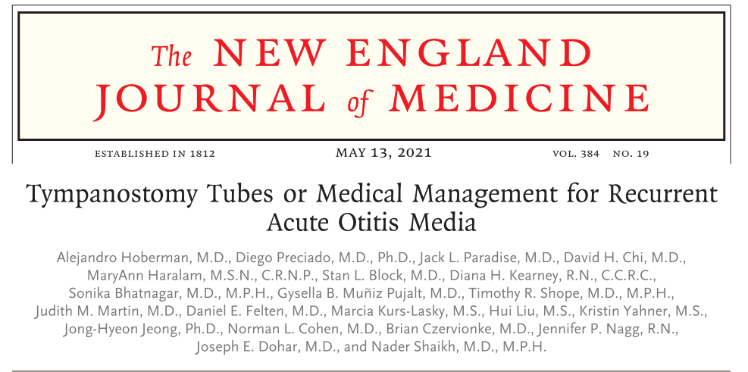
Rör
Rannsókn á 250 börnum, 6-35 mánaða slembidreift í rör eða amoxiklav 10d:
  Munur á fjölda eyrnabólga eftir tvö ár:
    Enginn
  Lak minna úr eyrum hjá börnum án röra

Slide 27
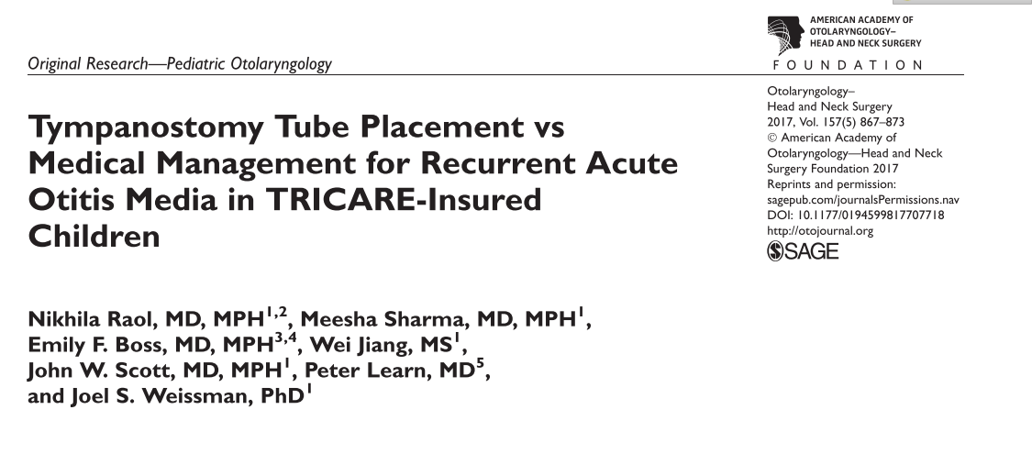
Rör
Önnur rannsókn sýndi færri sýklalyf á börn með rör fyrsta árið en ekki næsta ár í kjölfarið

Slide 28
Rör
Meta-analýsur sýna „ónægar sannanir fyrir áhrifum röraísetningar“
Cochrane 2018: „röraísetning getur fækkað eyrnabólgum um eina á fyrstu sex mánuðum eftir aðgerð“
Hins vegar mörg börn sem fá dramatískt færri sýkingar eftir rör

Slide 29
Algengar sýkingar hjá börnum
Öndunarfærasýkingar
Eyrnabólgur

Slide 30

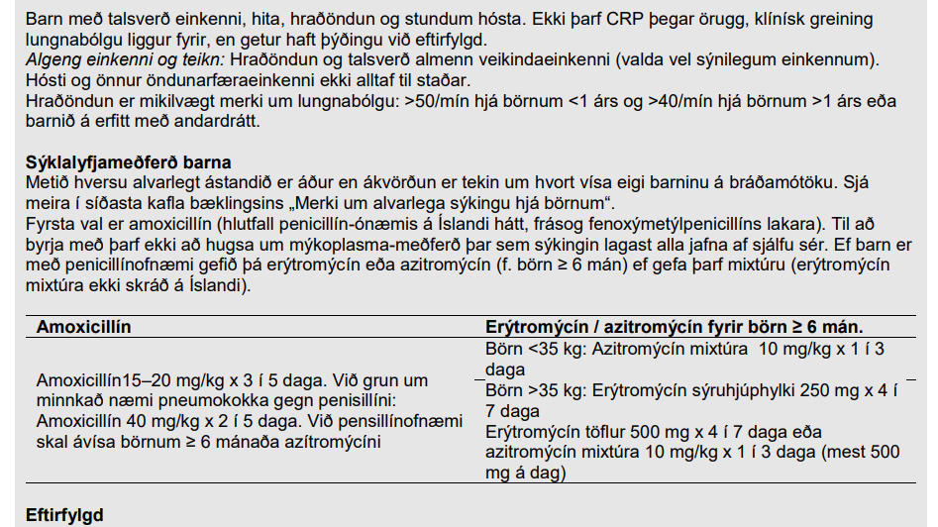
Lungnabólga

Slide 31
Lungnabólga
Hvað er lungnabólga?
Hvernig greinum við lungnabólgu?
Hvað er köld lungnabólga?
Hvernig meðhöndlum við lungnabólgu?

Slide 32
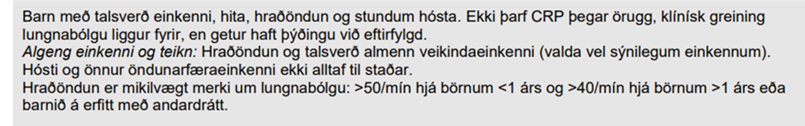
Lungnabólga

Slide 33
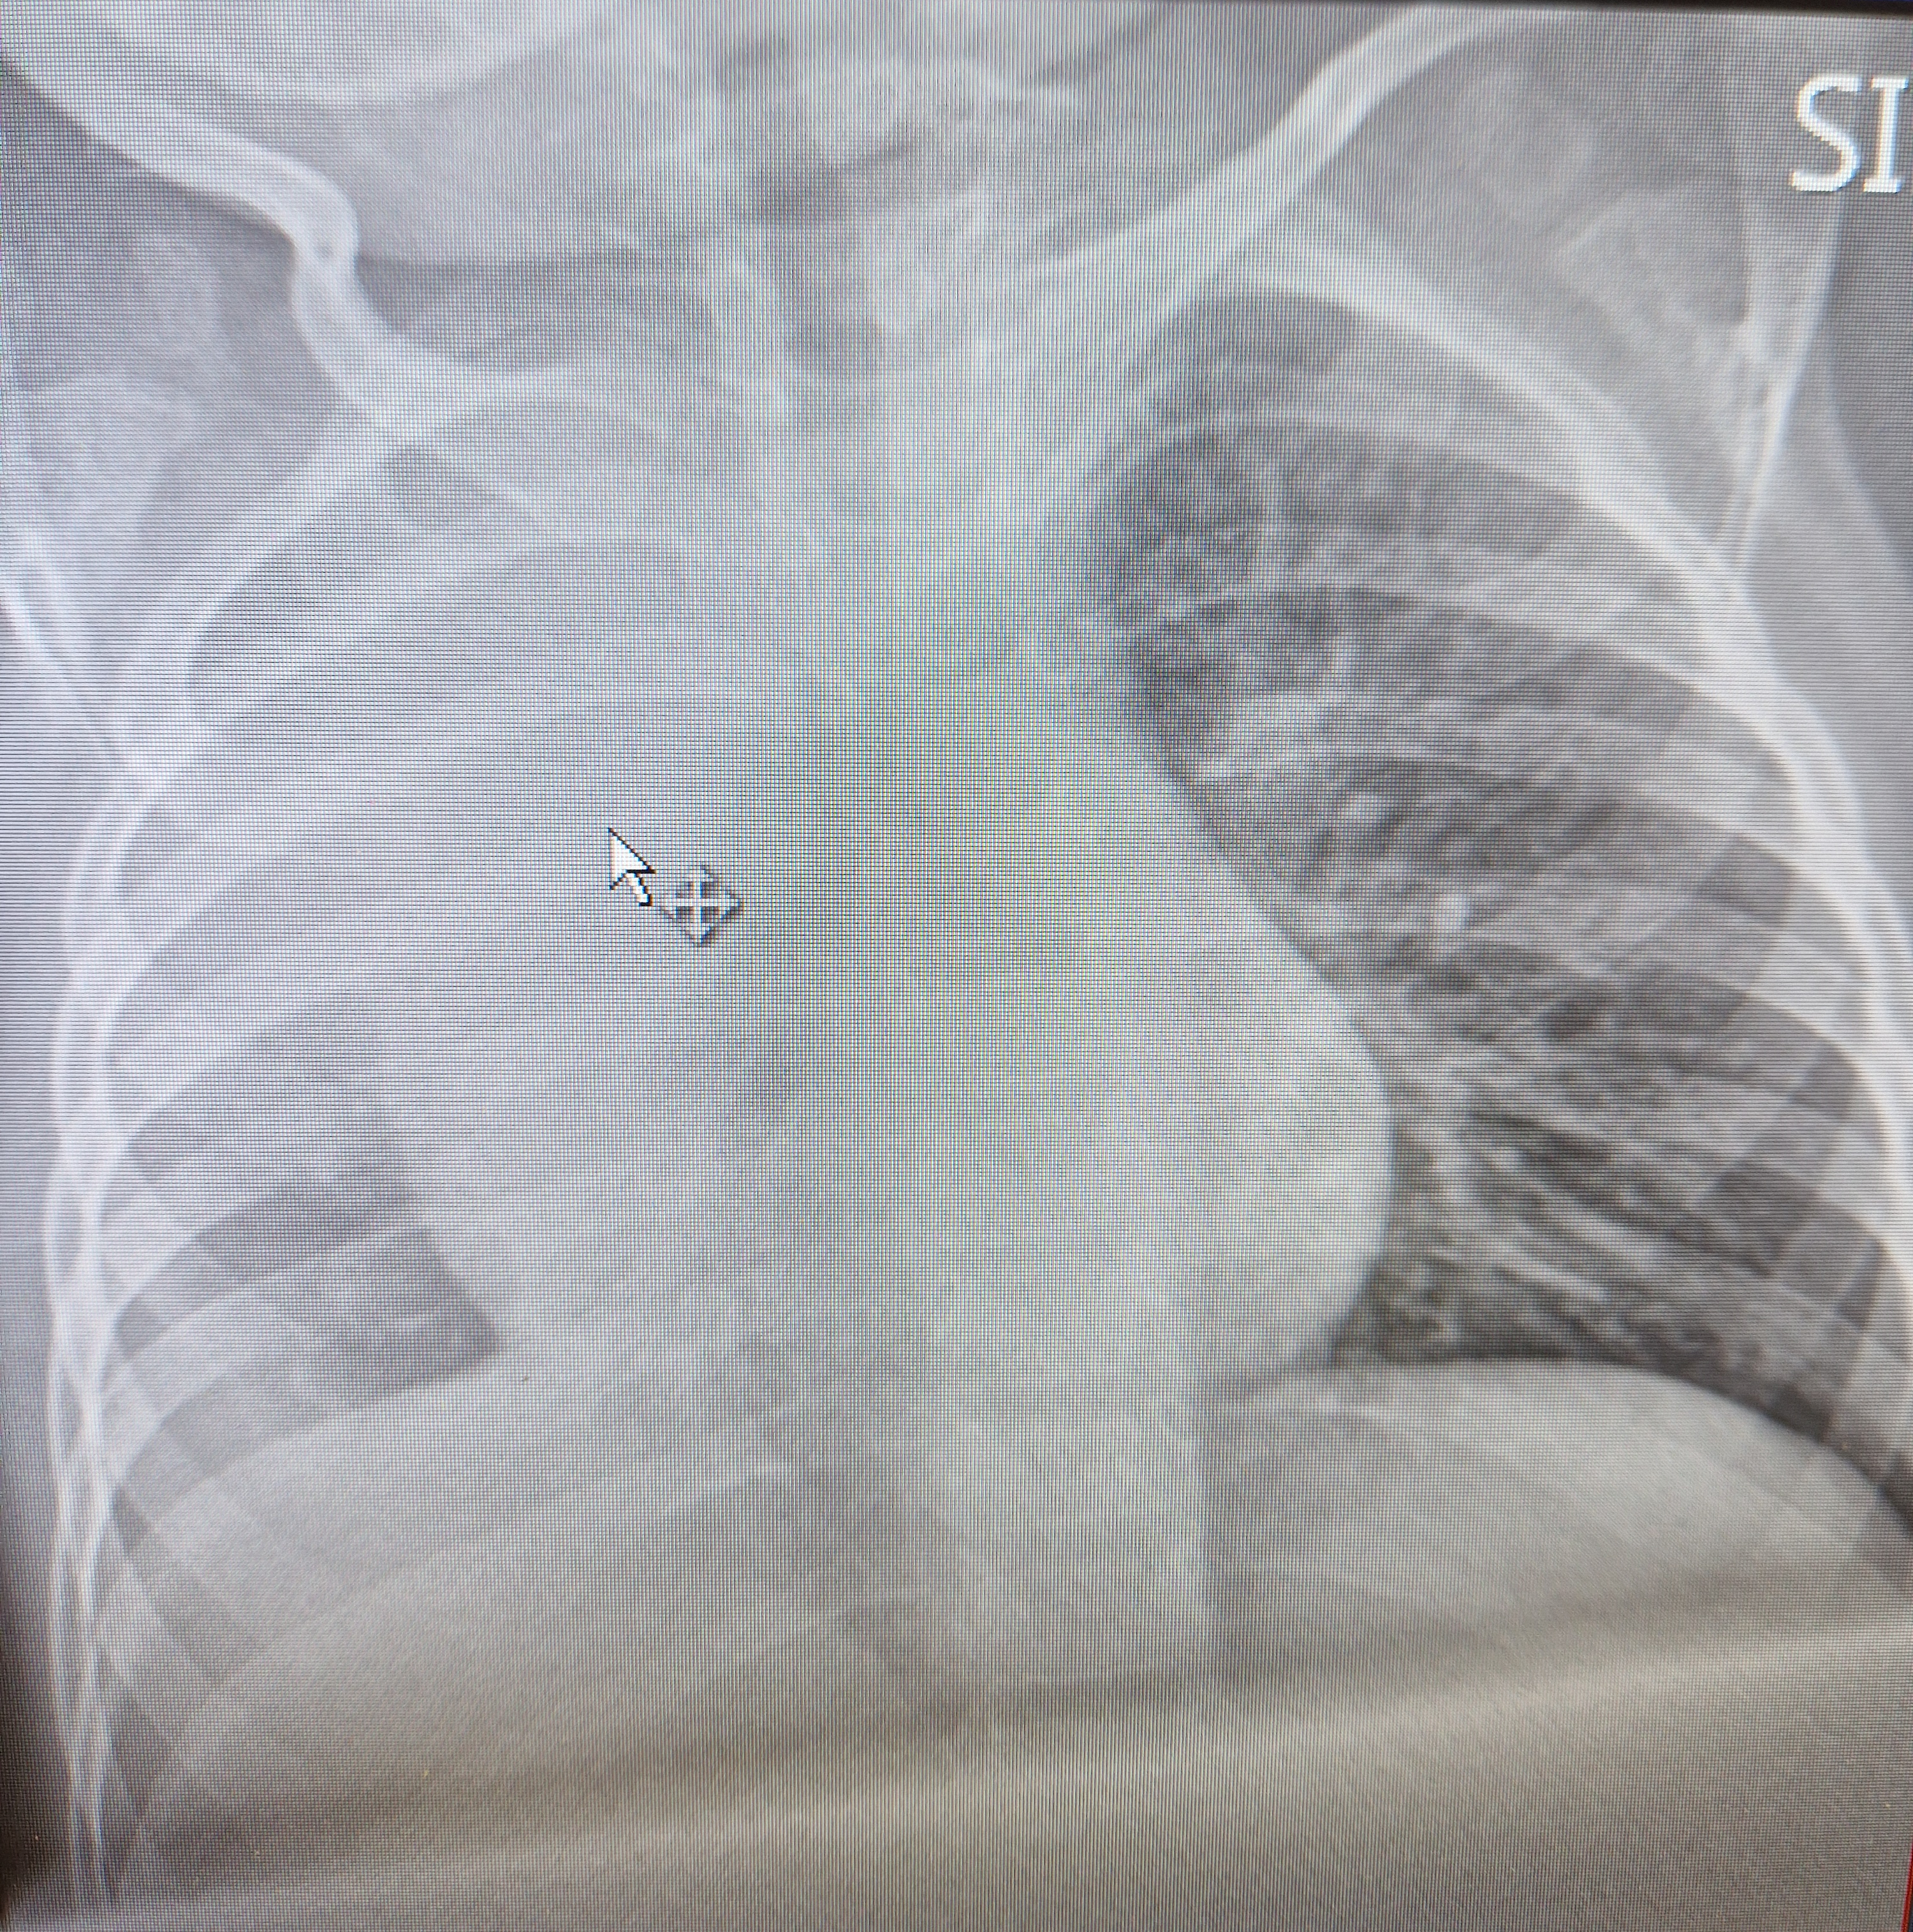

Slide 34
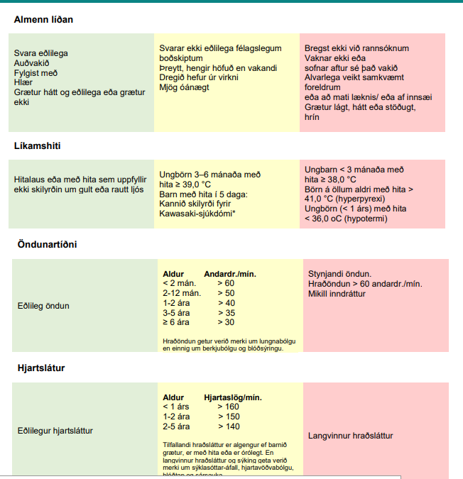

Slide 35
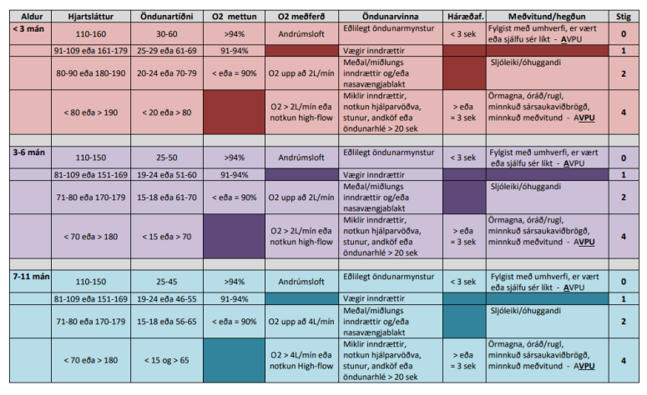

Slide 37
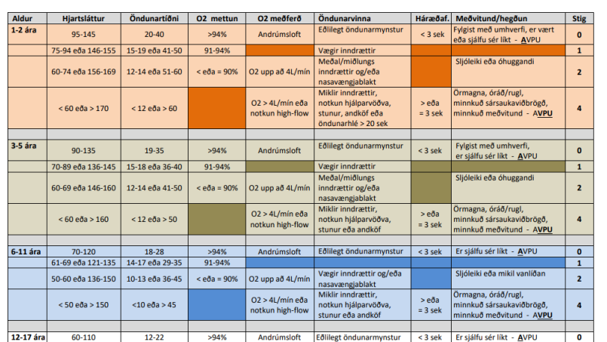

Slide 39
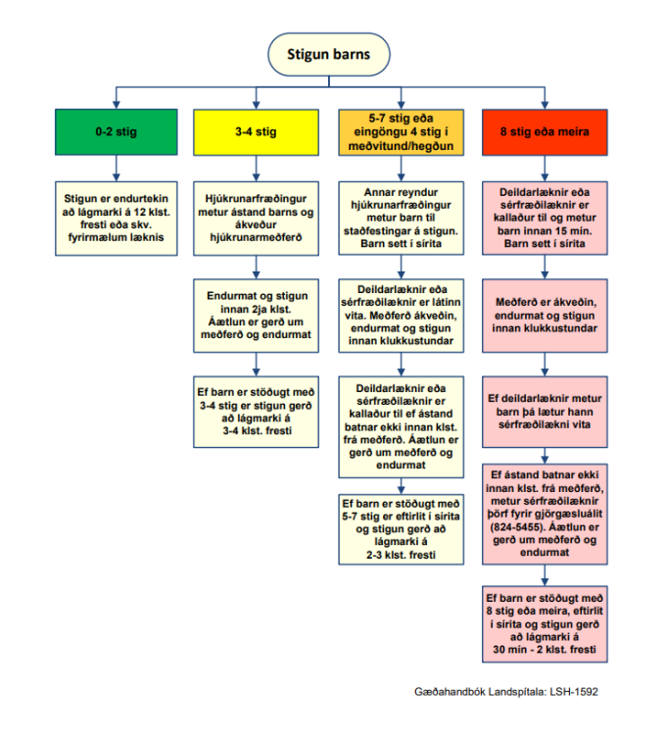

Slide 40
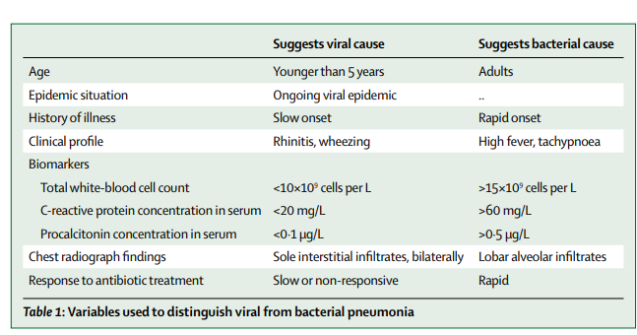

Slide 41
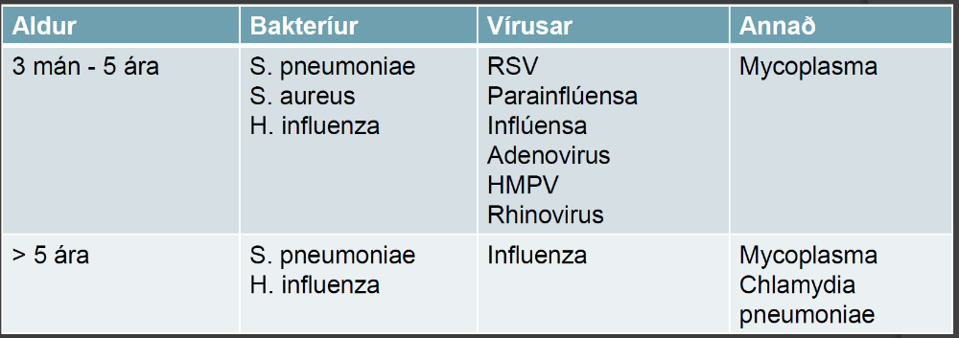

Slide 42
Lungnabólgur – 4277 börn með veirulungnabólgur í Turku í Finnlandi
Parainfluenza I,II og III 29%
Rhinoveira 18%
Influenza A/B 17%
RS veira 16%
Adenoveira 8%

Slide 43
Lungnabólga
Veikt barn, há ÖT, hár hiti
RTG lungu, blóðstatus, CRP, blóðræktun
Amoxicillin po er fyrsta val að öllu jöfnu
Yngstu börnin/septísk börn skal vísa á BMB
Fylgikvillar eru pleural effusion og empyem

Slide 44
Lungnabólga
Meðferðarlengd?
3d? 5d? 7d?

Slide 45
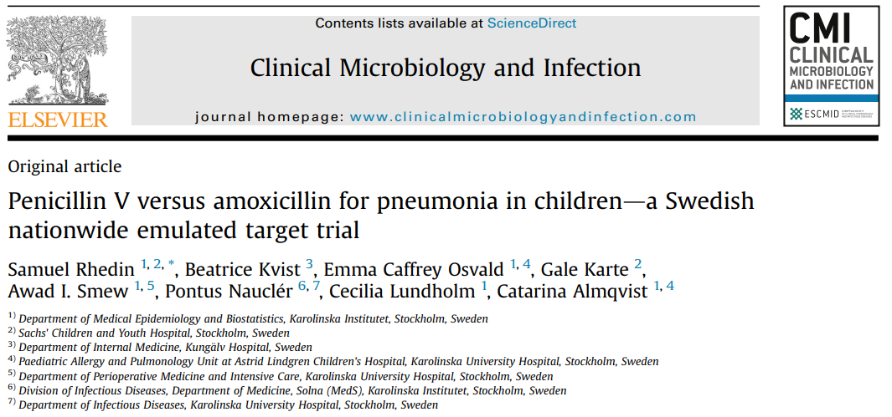
Kåvepenin eða Amoxicillin?

Slide 46
Kaldar lungnabólgur?
Mycoplasma // C. pneumoniae
Azithromycin

Slide 47
Bronchiolitis
Bráð berkjungabólga
  Algengastur í börnum undir 1 árs, toppar kringum 6 mánaða aldur
Fyrst og fremst alvarlegt í ungbörnum
  Innlagnir algengari hjá þeim yngstu
  Áhættuþættir eru fyrirburaskapur, hjarta- og lungnasjúkdómar

Slide 48
Bronchiolitis frh.
Mjög smitandi
  Snerti- og úðasmit
Árstíðabundnar sveiflur
  Toppar oftast í desember-febrúar
  Misháir toppar milli ára

Slide 49
Bronchiolitis frh.
RSV
HMPV
Rhinovirus
Parainfluenzae 1,2,3
(Coronavirus, Adenovirus, Influenzae, Enterovirusar, Mycoplasma)

Slide 50
Bronchiolitis frh.
Sýking í smáum bronchi og bronchioli
  Epithel skaði og skert bifháravirkni
Syncytial effect
  Fusion proteinið sameinar frumur, eykur þannig skaðan meðan veiran dreifir sér
Skemmdar yfirborðsfrumur losna og „debris“ myndast
Slímmyndun eykst
Debris, nekrósa og slímmyndun eykur á loftskiptavandræðin

Slide 51
Bronchiolitis frh
Byrjar sem efri loftvegaeinkenni, kvef, væg hitavella
Þróast í neðri loftvegaeinkenni á 3-4 dögum
  hósti, hvæsandi öndun, mæði, nasavængjablakt, inndrættir, minni öndunarhljóð, andnauð
Oftast nægir klínísk greining
  Eftir þörfum: RTG lungu, blpr (status, CRP, blóðgös)
  Nefkoksstrok til staðfestingar

Slide 52
Bronchiolitis frh
Almenn stuðningsmeðferð með saltvatnsdropum, hitalækkandi
Styðja við öndun/loftskipti
  Súrefni, high-flow, (CPAP, öndunarvél)
Styðja við næringarinntöku
  Saltvatn fyrir brjóstagjöf/pela
  Næring um sondu?

Slide 53
Bronchiolitis frh.
Berkjuvíkkandi
  Ekki almenn meðferð fyrir þau yngstu
Saltvatnspúst/hypertonic saltvatn/adrenalín innúði
  Enginn evidens fyrir þessum aðgerðum, notkun farið mikið minnkandi, sér í lagi eftir tilkomu „high-flow“

Slide 54
Barkabólga
Einkenni og ekki eiginlegur sjúkdómur
Stridor, lágur hiti, geltandi hósti, vont að kyngja
Obs undirliggjandi veirusýking eða mismunagreiningar

Slide 55
Barkabólga
Engin meðferð að jafnaði en ef mikill/viðvarandi stridor:
Inh Adrenaline?
PO Sterar?
Innlögn?

